Slide 1
Coups de coeur
Recherche clinique en 2017
Luc Trudeau, MD, FRCPC
Interniste
Centre de prévention cardiovasculaire
Hôpital général juif
Membre des lignes directrices de Hypertension Canada
Professeur-adjoint de médecine
Université McGill

Slide 2
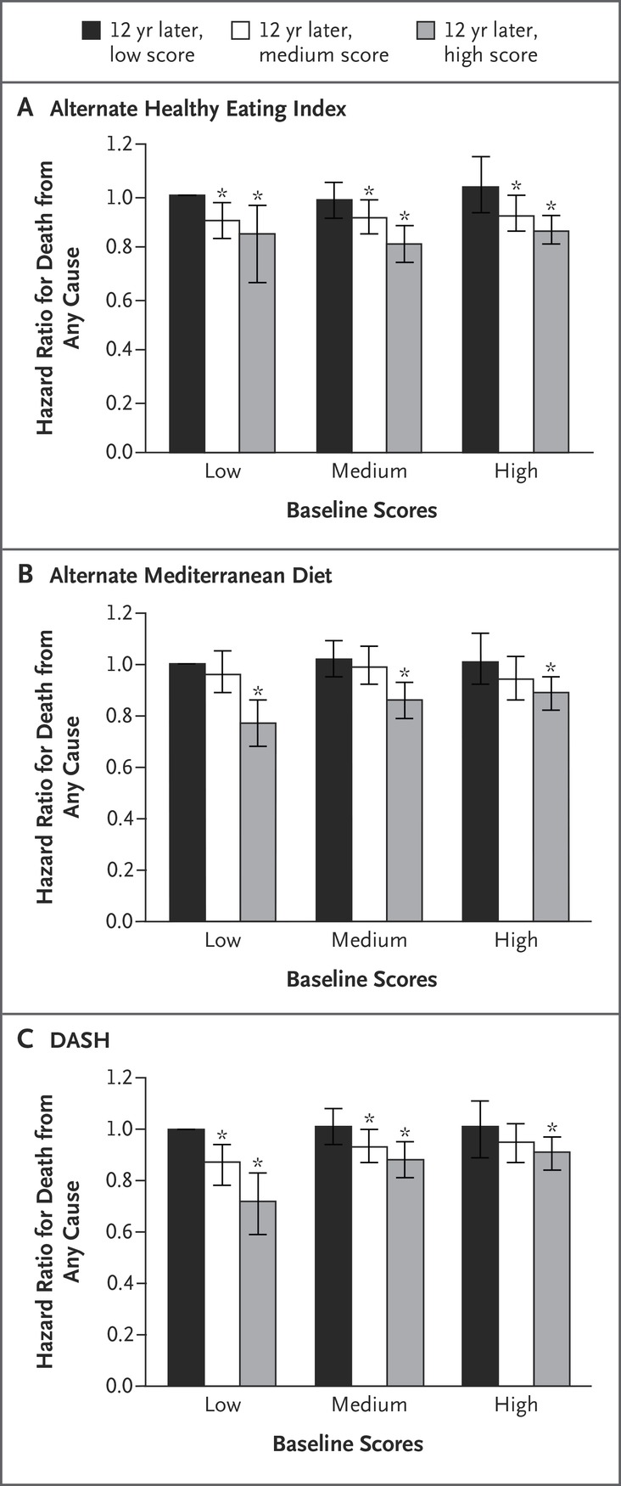
Association of Changes in Diet Quality with Total and Cause-Specific Mortality
Comparaison de 3 diètes: Alternate Healthy Eating Index, Alternate Mediterranean Eating Index, DASH score
2 registres: Nurses’ Health Study (n=121,700) et Health Professionals Follow-up Study (n=51,529)
Changements de diète de 1986 à 1998 et morbidité et mortalité jusqu’en 2010.
Décès survenus avant 1998 exclus
98% des décès retracés et causes connues
Plus grandes améliorations de la diète: plus jeunes, pauvre diète au départ, plus d’activité physique et le moins d’alcool
Bonne diète à long terme: plus vieux, IMC plus bas, peu de fumeurs, activité physique
NEJM 2017, 377: 143-153

Slide 3
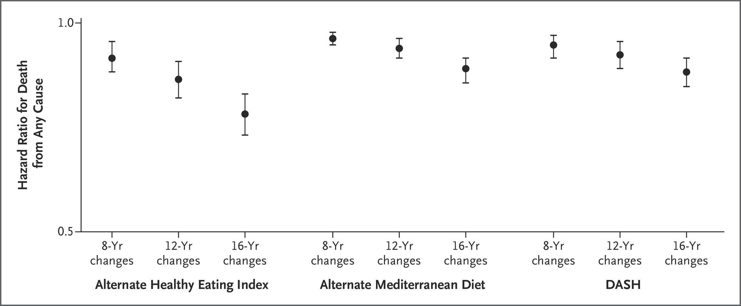
Risque de décès pour chaque augmentation de 20-percentile du score diète-qualité
Comment augmenter un score de 20 points de percentile?
↑ consommation de noix et légumineuses (0 à 1 portion/j)
↓ viandes rouges et transformées (1.5 portions à presque 0)
NEJM 2017, 377: 143-153

Slide 4
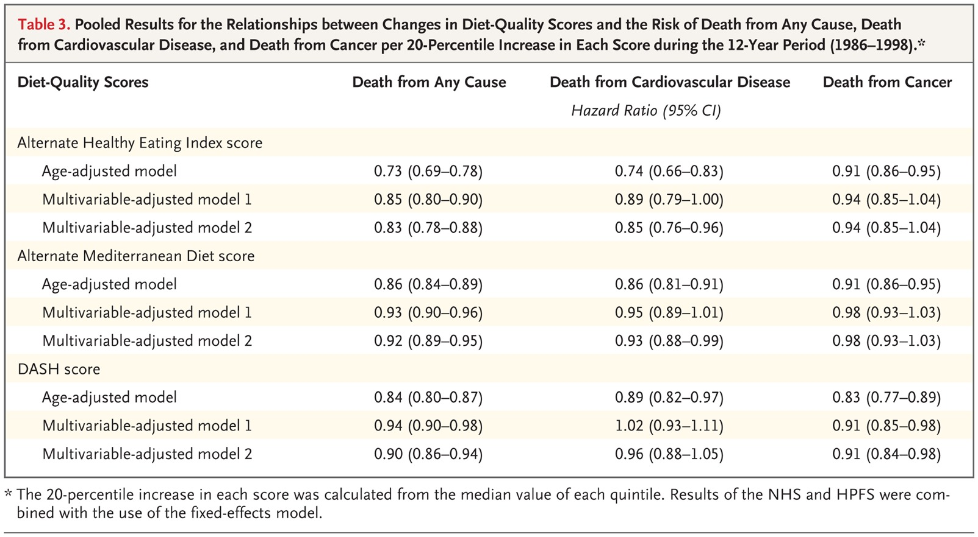
Risque de décès et modèles d’analyse à multiples variables
NEJM 2017, 377: 143-153

Slide 5
Limitations
Études prospectives de 2 registres
Populations hétérogènes
Comment la diète a été évaluée? Uniformité des portions?
Questionnaire envoyé et rempli par le participant chaque 4 ans
Association de chaque composante des scores et mortalité non étudiée
Principalement des participants de race blanche

Slide 6
Intensive versus standard blood pressure control in SPRINT-eligible participants of the ACCORD-BP trials
Analyse post-hoc des participants dans ACCORD-BP thérapie standard de la glycémie qui rencontreraient les critères d’inclusion de l’étude SPRINT
Comparaison de la cible intensive (PAS < 120 mmHg) versus contrôle habituelle (PAS < 140 mmHg)
Bénéfice primaire: combinaison de mortalité CV, IM non-fatal, AVC non-fatal, revascularisation, insuffisance cardiaque
n=1284, 51% dans le groupe de PAS < 120 mmHg
Caractéristiques de base identiques dans les 2 groupes
Pressions médianes atteintes: 120 mmHg cible intensive versus 134 mmHg cible standard

Slide 7
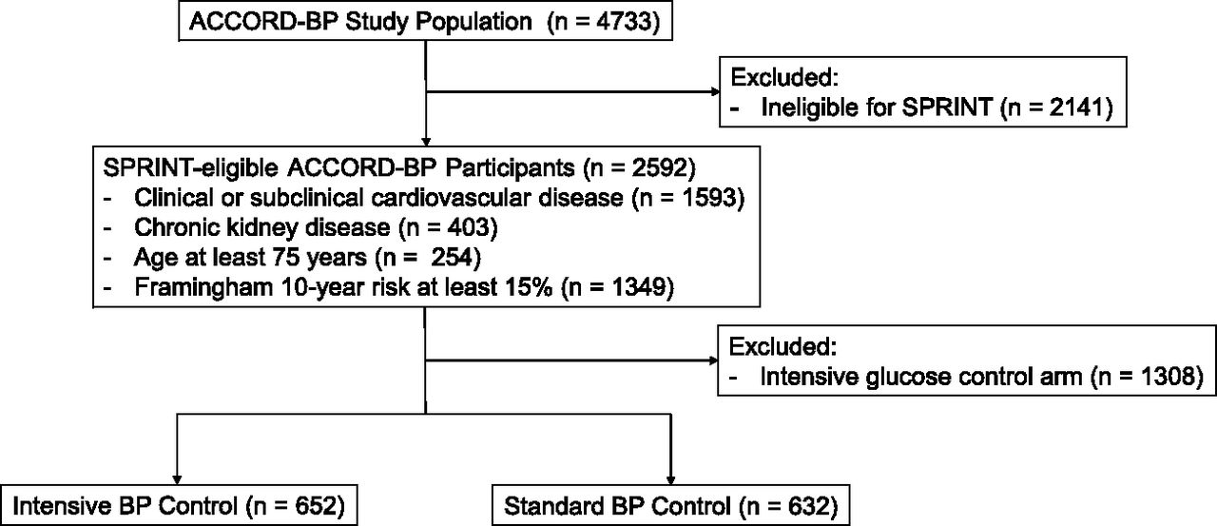
CONSORT diagram for SPRINT-eligible ACCORD-BP participants
Leo F. Buckley et al. Dia Care 2017;40:1733-1738
©2017 by American Diabetes Association
Notes:
CONSORT diagram for SPRINT-eligible ACCORD-BP participants.

Slide 8
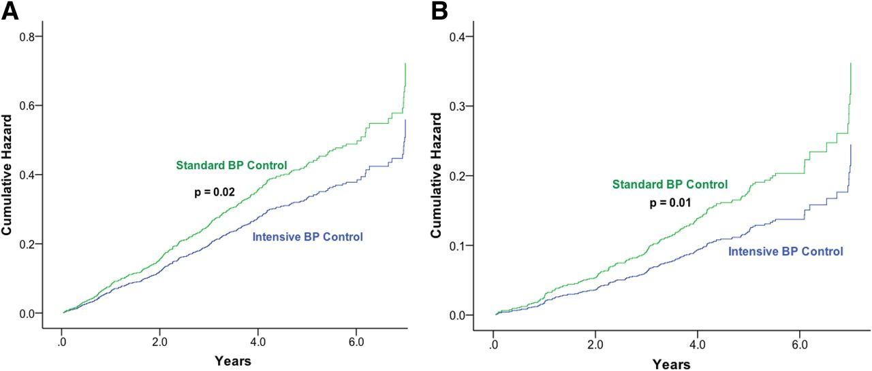
Time-to-event analysis for SPRINT-eligible ACCORD-BP participants
Bénéfice 1° SPRINT
Bénéfice 1° ACCORD
↓ 21% RR pour bénéfice primaire
↓ 31% RR IM non-fatal
Pas de différence pour mortalité CV ou totale
Leo F. Buckley et al. Dia Care 2017;40:1733-1738
©2017 by American Diabetes Association
Notes:
Time-to-event analysis for SPRINT-eligible ACCORD-BP participants. The time to event between intensive and standard BP control in SPRINT-eligible ACCORD-BP participants receiving standard glucose control treatment was compared with Cox proportional hazards regression. The treatment effect of intensive BP control in SPRINT-eligible ACCORD-BP participants is depicted according to two separate definitions: a composite of myocardial infarction, any revascularization, stroke, heart failure, and CVD death (primary outcome of SPRINT) (A) and a composite outcome of CVD death, nonfatal myocardial infarction, and nonfatal stroke (primary outcome of ACCORD-BP) (B).

Slide 9
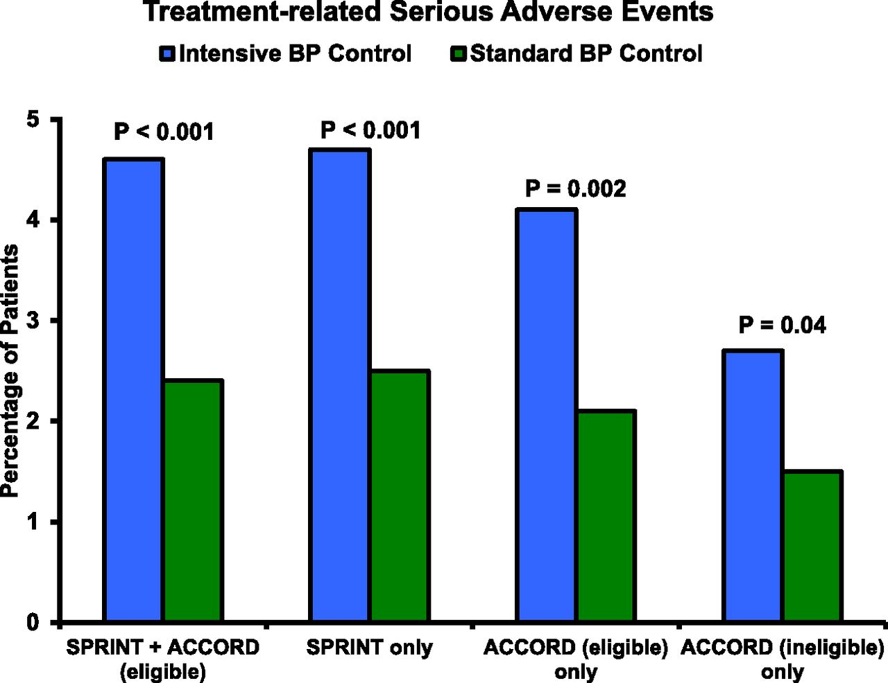
Treatment-related serious adverse events among SPRINT and ACCORD-BP patients
Leo F. Buckley et al. Dia Care 2017;40:1733-1738
©2017 by American Diabetes Association
Notes:
Treatment-related serious adverse events among SPRINT and ACCORD-BP patients. P values reflect the comparison between intensive and standard BP control within each study population.

Slide 10
Limitations
Étude post-hoc
Extrapolation d’une population de patients du cadre précis d’une étude à une situation différente
Critères de l’étude ACCORD n’étaient pas aussi sélectifs que dans l’étude SPRINT.
Suggestion d’un bénéfice plus grand car patients diabétiques de type SPRINT ont un risque CV plus élevé
Quels étaient les effets secondaires sérieux?

Slide 11
Sous-études de SPRINT
Cost-Effectiveness of Intensive versus Standard Blood-Pressure Control (NEJM 2017;377:745-55)
Effect of Intensive Versus Standard Clinic-Based Hypertension Management on Ambulatory Blood Pressure (Hypertension,2017;69,January)
Association of JNC-8 and SPRINT Systolic Blood Pressure Levels With Cognitive Function and Related Racial Disparity (JAMA Neurology,2017,online August 21)

Slide 12
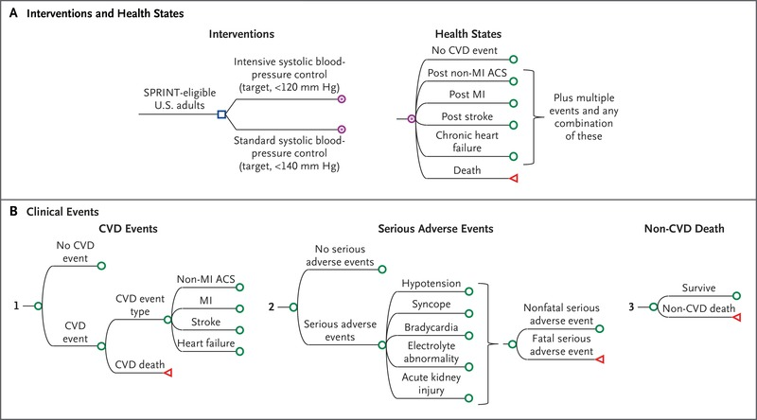
Modèle de micro simulation pour estimation des coûts, pronostic clinique et années de vie ajustées de qualité (QALY*)
Modèle de projection des coûts à vie pour le traitement et de monitoring de l’hypertension, des évènements CV et de leurs traitements, traitements reliés aux effets secondaires, et des années de qualité de vie ajoutées.

Slide 13
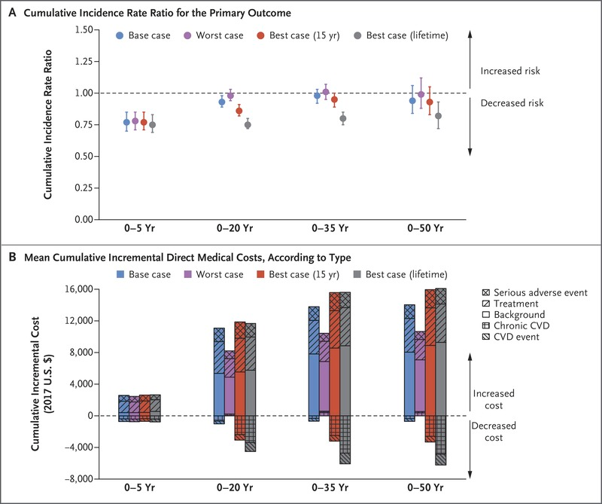

Slide 14
Sommaire
QALY supérieur de 0.27 pour traitement intensif pour cette étude d’une durée de 5 ans
Coût approximatif de 47,000 $ par année QALY gagnée après 5 ans
Coût serait 28,000 $ par année QALY pour toute la vie
Traitement par intention-de-traitement est aussi rentable

Slide 15
Limitations
Modèle hypothétique
Étude cessée précocement pour raison de mortalité réduite; durée moyenne d’à peine 3 ans
Coûts en dollars américains pour traitements (médicaments, visites, hospitalisations, soins pour effets secondaires)
Projection faite avec intention de payer et adhérence possible aux traitements
Validité à revoir chez patients plus âgés et fragiles

Slide 16
SPRINT trial: ABPM results
Clinic and Ambulatory BP and Group Differences
N=897
Intensive Intensive Standard Mean Difference (SE) p-Value
Mean ± SD Mean ± SD
27M clinic SBP 119.6 ± 13 135.5 ± 14 15.8 (0.93) <0.001
Nighttime SBP 116.8 ± 14 126.6 ± 14 9.8 (0.97) <0.001
Daytime SBP 126.5 ± 12 138.5 ± 12 12.0 (0.83) <0.001
24 hour SBP 125.4 ± 12 137.1 ± 12 11.7 (0.81) <0.001
Hypertension. 2017;69

Slide 17
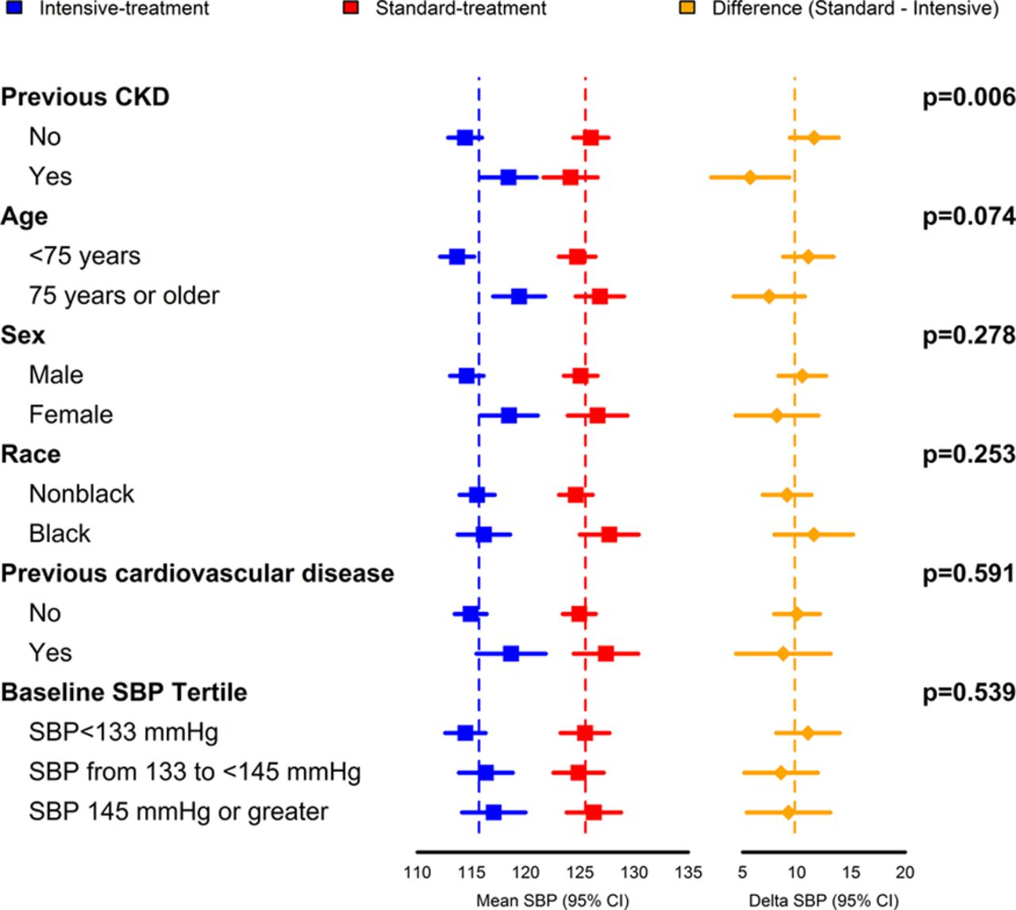
Difference in nighttime systolic blood pressure by subgroups
Paul E. Drawz et al. Hypertension. 2017;69:42-50
Copyright © American Heart Association, Inc. All rights reserved.
Notes:
Difference in nighttime systolic blood pressure by subgroups. Nighttime readings defined as being between 1:00 am and 6:00 am. Delta SBP denotes the mean difference in SBP between the standard-treatment group and the intensive-treatment group. CI indicates confidence interval; CKD, chronic kidney disease; and SBP, systolic blood pressure.

Slide 18
Limitations
Pas de mesure MAPA au début de l’étude
Seulement un enregistrement/participant pour toute l’étude
Mesures de jour allant de 09:00 à 21:00
Mesures de nuit allant de 01:00 à 06:00
Lectures entre 06:00-09:00 et 21:00-01:00 non incluses
Nombre restreint de participants
Pas d’évaluation du contrôle de la PA entre participants prenant médicaments au coucher ou pas
Pas de corrélation effectuée entre résultats du MAPA et évènements cliniques ou atteintes d’organes cibles

Slide 19
Association of JNC-8 and SPRINT Systolic Blood Pressure Levels With Cognitive Function and Related Racial Disparity
Étude prospective longitudinale de 10 ans
N=1657 patients âgés de 70-79 ans
Pas d’atteinte cognitive au départ
Diagnostic de HTA et traités avec médication
Participants classés selon leur niveau de PAS à chaque visite (sphygmomanomètre au mercure)
Suivi de 93.2% à 5 ans et 74.5% à 10 ans
Résultats ajustés pour covariantes (âge, sexe, race, tabac, alcool, niveau d’éducation, revenu)
Hajjar, JAMA Neurology, 2017;August 21

Slide 20
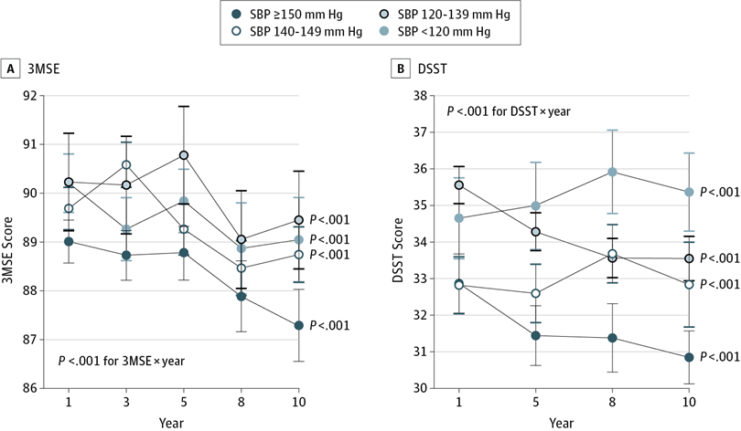
Scores cognitifs pendant une période de 10 ans selon la PAS
Hajjar, JAMA Neurology, 2017;August 21

Slide 21
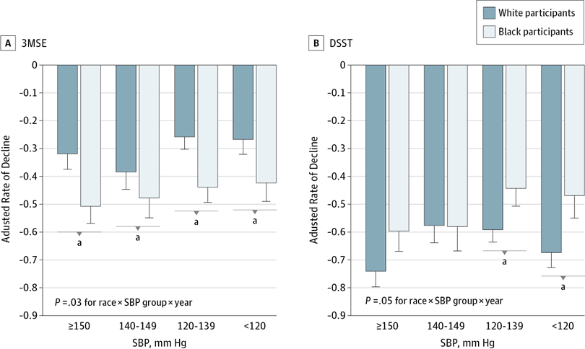
Taux d’abaissement des scores cognitifs pendant une période de 10 ans selon la PAS et la race
Hajjar, JAMA Neurology, 2017;August 21

Slide 22
Limitations
Étude observationnelle
Variance dans le nombre et type de médicaments
Pas de cible tensionnelle
Peu de patients avec diabète ou maladie rénale
Possible amélioration des fonctions cognitives chez les patients de race noires

Slide 23
Nouvelles recommandations américaines pour la prévention, la détection, l’évaluation et le traitement de l’HTA chez l’adulte
Nouvelle façon de revoir la littérature: revue d.études randomidées èa double insu, méta-analuses, investigations épidémilogiques, études de simuation et opinion d’experts
Classification selon par classe (force) et par niveau (qualité)
Re-lecture de l’évidence tel que demandé par le NHLBI
Whelton, Hypertension, November 13, 2017

Slide 24
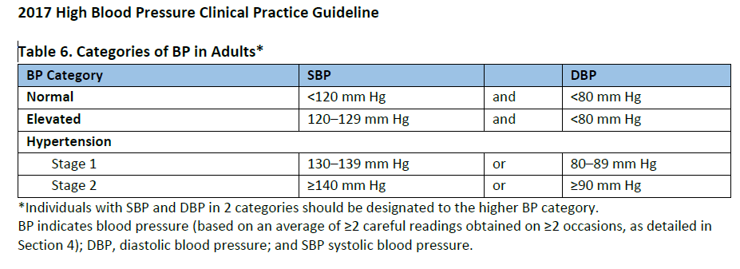
Première surprise
Whelton, Hypertension, November 13, 2017

Slide 25
Deuxième surprise
Whelton, Hypertension, November 13, 2017

Slide 26
Troisième surprise
Whelton, Hypertension, November 13, 2017

Slide 27
Discussion
Selon le nouveau seuil de PA, plus d’Américains hypertendus
Plus de patients à traiter avec médicaments
Où est la nouvelle évidence pour une cible PAS à 130?
Patients diabétiques pourraient être traités < 130 mmHg
Mesures de la PA en bureau non prises de façon automatique

Slide 28
Merci !

